Slide 1
DNS实验
2023/12/25

Slide 2
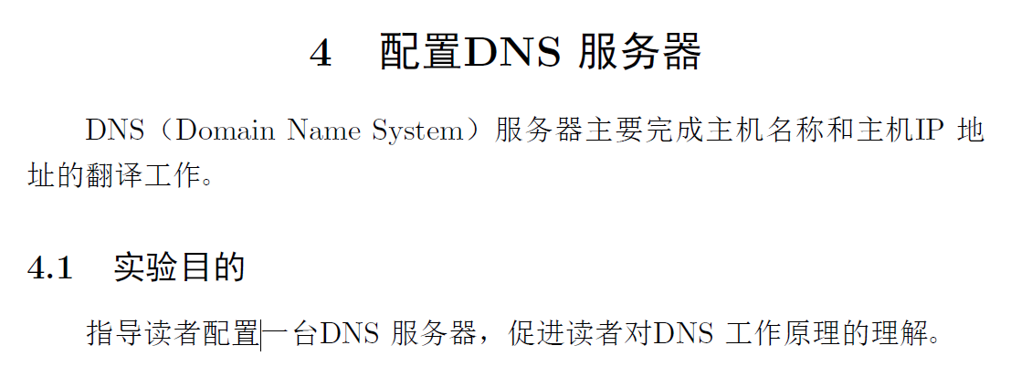
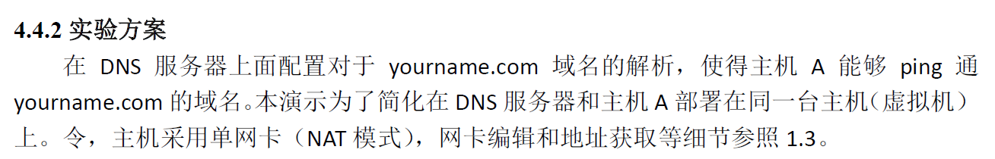
域名改为自己姓名的拼音

Slide 3
实验细节
实验指导书P13
实验4：DNS
合理使用ping验证域名

Slide 4
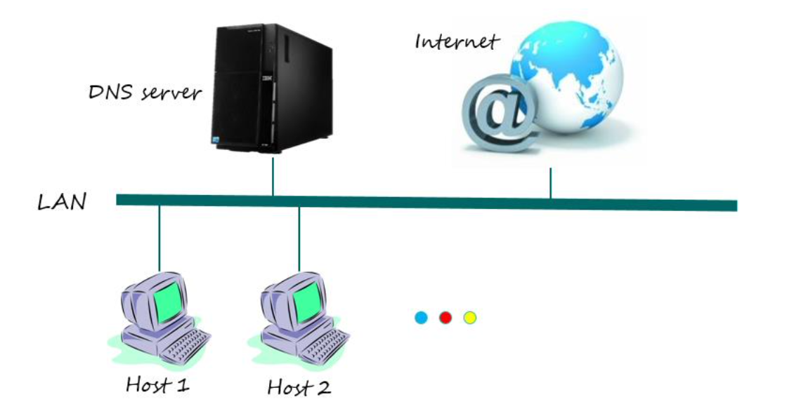
实验细节
在DNS服务器上配置对于yourname.com域名的解析，使得主机能够 ping 通 yourname.com 的域名。本演示为了简化在 DNS 服务器和主机 A 部署在同一台主机(虚拟机) 上。令主机采用单网卡(NAT 模式)，网卡编辑和地址获取等细节参照 1.3。

Slide 5
实验细节-DNS服务器设置
网卡编辑：
使用VMware为该虚拟机分配一个虚拟网卡，采用NAT模式。
安装bind：
执行如下指令：
sudo apt-get install bind9
修改DNS服务器：
sudo gedit /etc/resolv.conf
将nameserver修改为127.0.0.1

Slide 6
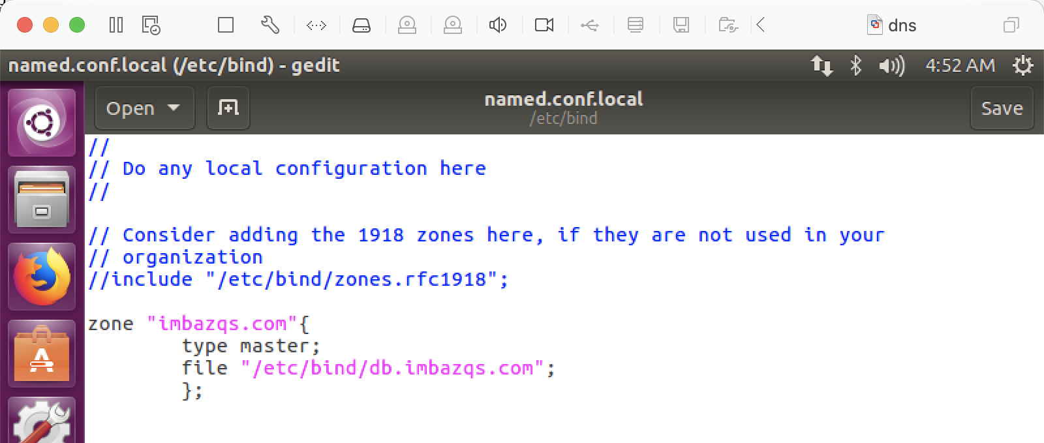
实验细节-DNS服务器设置
在配置文件/etc/bind/named.conf.local中添加新的域：
sudo gedit named.conf.local

Slide 7
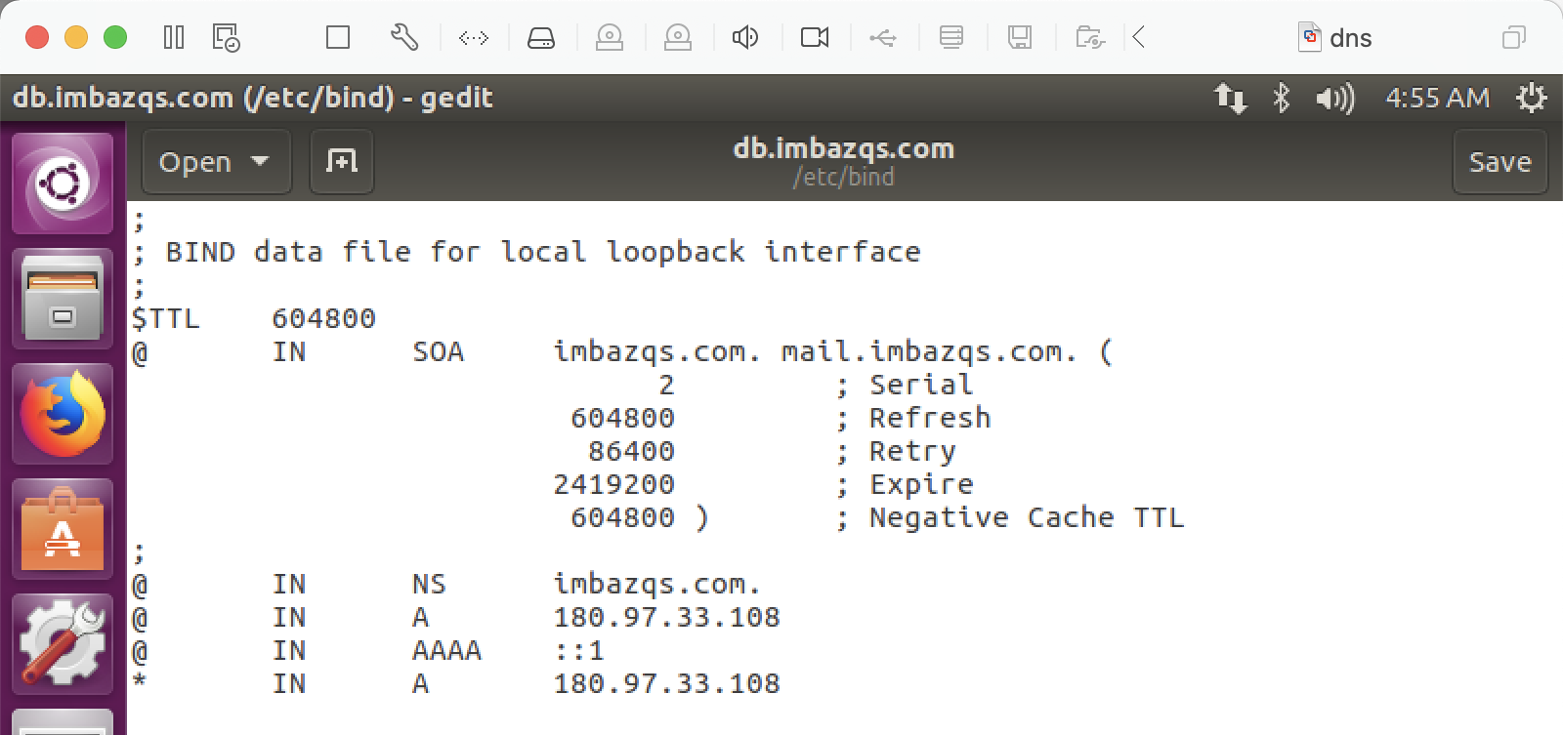
实验细节-DNS服务器设置
以db.local为模版设置自己的DNS映射：
sudo cp db.local db.imbazqs.com
sudo gedit db.imbazqs.com
将其修改为：

Slide 8
实验细节
启动bind9：
sudo /etc/init.d/bind9 start
清空DNS缓存：
sudo /etc/init.d/dns-clean start
测试：
ping www.imbazqs.com

Slide 9
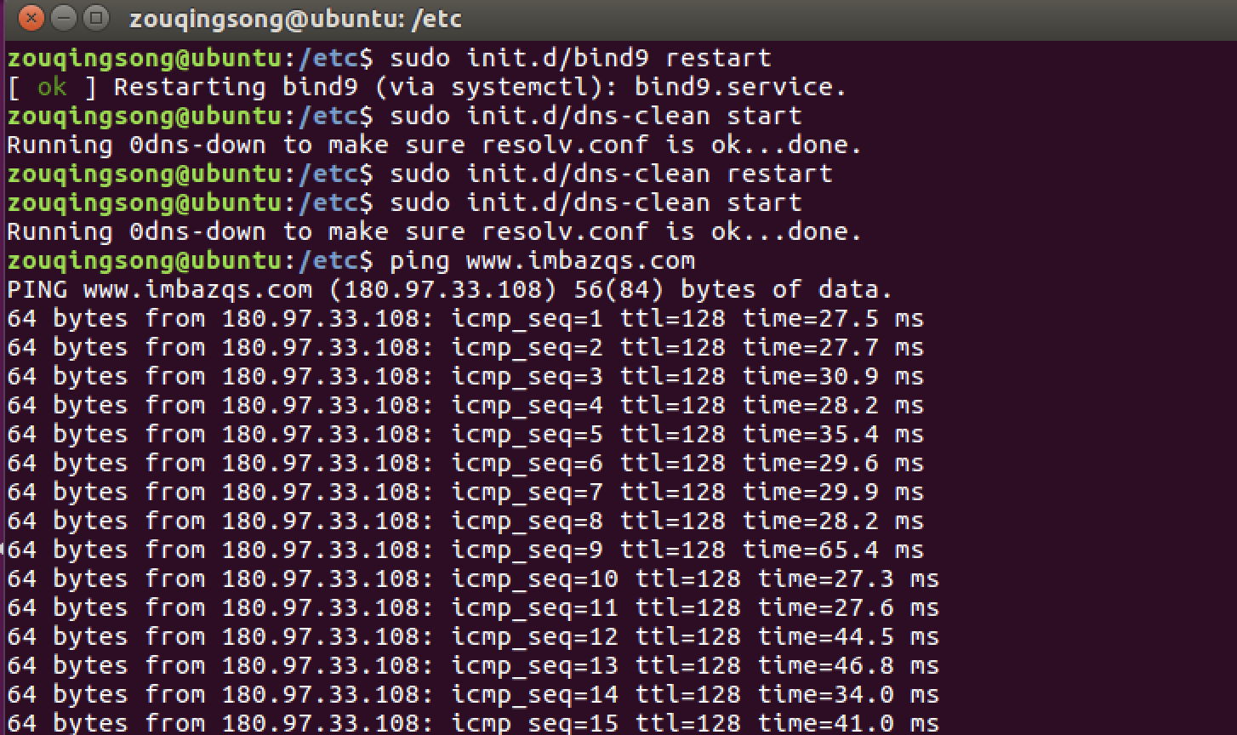
验收内容- Ping域名

Slide 10
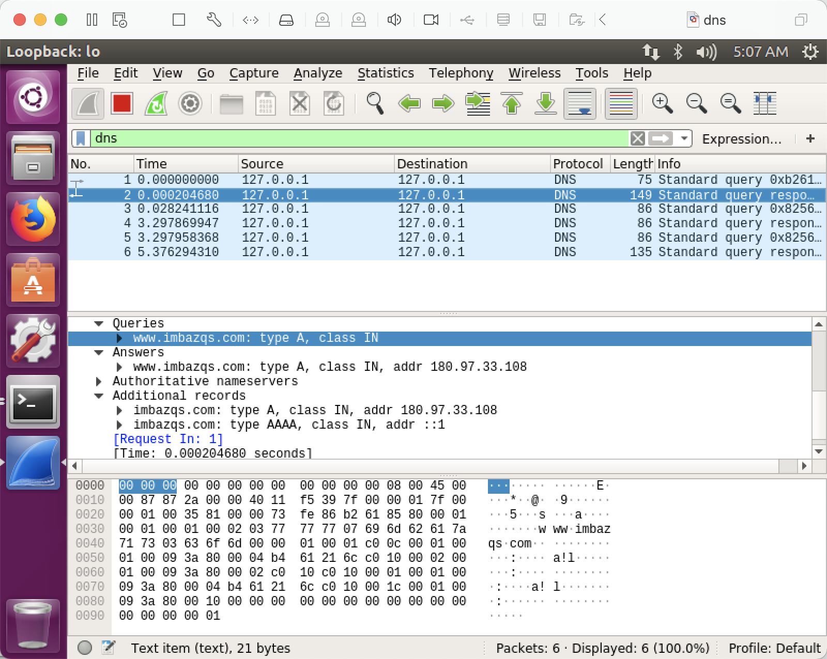

验收内容- Wireshark DNS信息

Slide 11
实验检查
检查时间
  当堂
  当周周六上午信息楼1621，9:30-11:30
检查通过后在网络学堂提交报告（16周周二晚）
  通过名单可在共享文档中查询：
  【腾讯文档】计网实验完成情况
  https://docs.qq.com/sheet/DV3NNc0xkU091VlFx

